Slide 1
La place de l'adverbe
Notes:
Une des questions difficiles qui concerne l'emploi des adverbes dans la phrase, c'est leur position. Dans ce diaporama, nous allons apprendre avec vous à mettre correctement les adverbes dans la phrase.
Nous savons déjà que les adverbes peuvent se rapporter aux différents éléments de la phrase (aux verbes, aux adjectifs ou aux autres adverbes). Ainsi, la position de l'adverbe dans la phrase dépend des éléments auxquels il se rapporte.

Slide 2
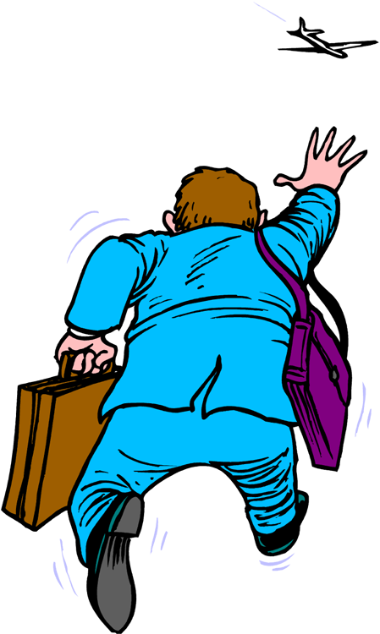
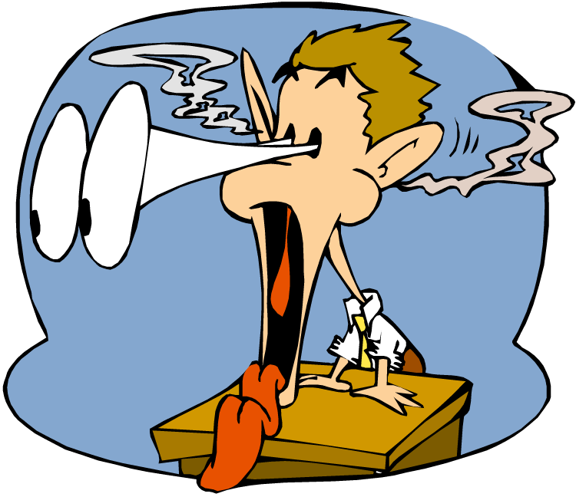
Avec un adjectif ou adverbe
Il est follement étonné.
Tu es trop souvent en retard.
© clipart.com
Notes:
Si l'adverbe modifie le sens d'un adjectif ou d'un autre adverbe, nous allons le placer devant l'adjectif et devant l'adverbe.
Par exemple,
Il est follement étonné. - dans cette phrase l'adverbe "follement" modifie l'adjectif "étonné", c'est pour cette raison que nous mettons "follement" devant "étonné".
Tu es trop souvent en retard. - dans cet exemple nous observons l'adverbe "trop" qui se rapporte à l'autre adverbe "souvent", ainsi l’adverbe « trop » se place devant « souvent ».

Slide 3
Avec un verbe conjugué
Jamais
devant
temps simples
Ex. Je le crois généralement.
Parlez-moi franchement.
temps composés
a. adverbe court ou commun: déjà, très, trop, toujours, souvent, etc.
Ex. Vous avez mal jugé la situation.
Vous avez déjà pris votre décision?
b. adverbe long et non commun: adverbes en -ment
Ex. Il vous a parlé gentiment.
Elle a agi généreusement.
après le verbe
entre l’auxiliaire et le participe passé
après le participe passé
court
commun
Il a peut-être oublié son livre à la maison.
Notes:
En général, nous utilisons le plus souvent les adverbes avec le verbe. Considérons maintenant en détails la place des adverbes par rapport au verbe.
Ici, il faut faire la distinction entre les verbes conjugués et les infinitifs. Parlons tout d'abord de la place des adverbes par rapport au verbe conjugué.
Ce qui est nécessaire à retenir c'est qu'on ne mettra JAMAIS un adverbe devant un verbe conjugué. Faites-y attention s'il vous plait.
Si l'adverbe modifie un verbe employé au temps simple, il suit le verbe. Par exemple,
Je le crois généralement. - l'adverbe "généralement" se rapporte au verbe "croire" qui est conjugué au présent de l'indicatif, donc, cet adverbe se place après le verbe.
Parlez-moi franchement. - de même, l'adverbe "franchement" se trouve apes le verbe "parler" parce que ce dernier est à l'impératif.
Dans le cas où l'adverbe modifie un verbe au temps composé (un temps composé est un temps qui comprend deux parties: un verbe auxiliaire (avoir ou être) et un participe passé)
Alors, l'adverbe se place entre l'auxiliaire et le participe passé quand il est court ou commun (c'est-à-dire, quand on l'utilise souvent), ce sont des adverbes comme déjà, toujours, souvent, etc.
Vous avez mal jugé la situation.
Vous avez déjà pris votre décision?
dans ces deux exemples nous mettons l'adverbe entre le verbe auxiliaire et le participe passé, parce qu'il s'agit des adverbes courts qui sont fréquemment employés.
Si l'adverbe est long (comme beaucoup d'adverbes en -ment) et non commun, on le place après le participe passé.
Il vous a parlé gentiment.
Elle a agi généreusement.
Dans ces exemples les adverbes se placent après le participe passé, parce que ces adverbes sont assez longs (gentiment, généreusement) et ils ne sont pas vraiment fréquents.
Parfois, nous avons la prédominance de l’aspect « commun » sur l'aspect « court ».
Par exemple, nous allons dire « Il a peut-être oublié son livre à la maison ». L'adverbe « peut-être » étant un adverbe assez long, mais en même temps on l'utilise fréquemment, donc on va le placer entre l'auxiliaire et le participe passé. « Il a peut-être oublié son livre à la maison ».

Slide 4
Avec un infinitif
adverbe court
Ex. Il faut bien réfléchir.
Vous essayez de trop faire.
Les choses commencent à mieux aller.
adverbe plus d’une syllabe
Ex. Je vous demande de parler souvent.
Luc essayait de suivre attentivement le discours.
avant l’infinitif
après l’infinitif
Notes:
Pour ce qui est de la place des adverbes par rapport aux infinitifs, nous allons placer les adverbes courts (généralement composé d'une seule syllabe) avant l'infinitif:
Par exemple,
Il faut bien réfléchir. - l'adverbe "bien" est un adverbe court, donc, nous le mettons devant l'infinitif du verbe "réfléchir".
Encore quelques exemples,
Vous essayez de trop faire.
Les choses commencent à mieux aller.
Dans ces deux exemples, les adverbes se placent devant l'infinitif parce qu'ils sont courts (ils sont composés d'une seule syllabe).
Quand l'adverbe a plus d’une syllabe nous allons le mettre généralement après l'infinitif.
Par exemple,
Je vous demande de parler souvent.
Luc essayait de suivre attentivement le discours.
Dans ces phrases, nous observons les adverbes qui se composent de deux syllabes et plus, donc, nous les mettons après l'infinitif ("parler souvent" et "suivre attentivement").
Je voudrais préciser que cette règle n'est pas stricte, parfois nous pouvons rencontrer des adverbes courts placés après l'infinitif et vice versa, des adverbes longs, mais communs qui se placent devant l'infinitif. Donc, ne soyez pas surpris si vous rencontrez des cas qui ne coïncident pas avec cette règle. Néanmoins, je vous conseille de suivre cette règle pour avoir un système plus logique et suivi.

Slide 5
Adverbes de temps et de lieu
adverbe porte sur l’ensemble de l’énoncé
Ex. Aujourd'hui, j'ai des courses à faire.
Je n’ai pas fait grand-chose hier.
Il a mis ton sac ici.
J’ai rencontré mon ami là-bas
2) adverbe porte sur le verbe
Ex. Tu t'es levé tard ce matin. Ottawa réagit immédiatement à cette déclaration.
au début ou à la fin de la phrase
après le verbe
(ou participe passé)
Notes:
En ce qui concerne les adverbes de temps et de lieu, ils portent d'habitude sur l'ensemble de l'énoncé, donc, nous pouvons les mettre soit au début soit à la fin de la phrase.
Par exemple,
Aujourd'hui, j'ai des courses à faire. - notez que nous mettons une virgule après l'adverbe quand il se place au début de la phrase.
Je n’ai pas fait grand-chose hier.
Il a mis ton sac ici.
J’ai rencontré mon ami là-bas
Parfois, nous pouvons rencontrer des contextes dans lesquels l'adverbe porte uniquement sur le verbe, dans ces cas nous mettons l'adverbe après le verbe ou après le participe passé.
Par exemple,
Tu t'es levé tard ce matin. - l'adverbe "tard" porte uniquement sur le verbe, donc, nous le mettons tout de suite après le verbe.
Encore un exemple: Ottawa réagit immédiatement à cette déclaration.
comme "immédiatement" modifie seulement le verbe "réagir", nous le mettons après ce verbe.

Slide 6
Particularités
peut-être, aussi, à peine, sans doute, encore au début de la phrase inversion
Ex. Peut-être es-tu fatigué.
Tu es peut-être fatigué.
© clipart.com
Notes:
J'aimerais mentionner une particularité de certains adverbes qui affecte l'ordre habituel des éléments de la phrase. Il y a des adverbes qui, placés au début de la phrase, entraînent l'inversion du verbe et du pronom sujet. Ces adverbes sont peut-être, aussi, à peine, sans doute, encore.
Peut-être es-tu fatigué.
Notez que ce n’est pas une question, on inverse le sujet et le verbe parce que l’adverbe « peut-être » se trouve au début de la phrase.
On peut aussi éviter l'inversion verbe-sujet en plaçant l'adverbe tout de suite après le verbe conjugué.
Tu es peut-être fatigué.

